Slide 1
Arrow-Task / Location-Task
Teil 2: Bitte überlegen Sie sich außerdem, welches Alltagsbeispiel Ihnen zu der jeweiligen Funktion einfällt und schicken Sie mir diese einfach kurz per Mail.
Unterdrückung automatisierter oder gewohnheitsmäßiger Reaktionen
Bedingungen (UV)
Fortführen der bestehenden Aufgabe
Kompatibilität (kompatibel vs. Inkompatibel)
Versuchstyp (regulär vs. Prospektives Gedächtnis)
aufgabenrelevante vs. aufgabenirrelevante Stimuli-Dimensionen
Effekte (AV): - Konfliktadaptionseffekt
Langsamere Reaktionszeit für inkompatible Stimuli (dabei RT für aufgabenirrelevante Stimuli > für aufgabenrelevante Stimuli)
höhere Fehlerquote für aufgabenirrelevante Stimuli u. generell langsamere Reaktionszeiten für die laufende Aufgabe bei gewünschter Beachtung aufgabenirrelevanter Stimuli
Wenn ihr ein Bild im Internet oder in der Vorlesung findet, fügt es ein

Slide 2
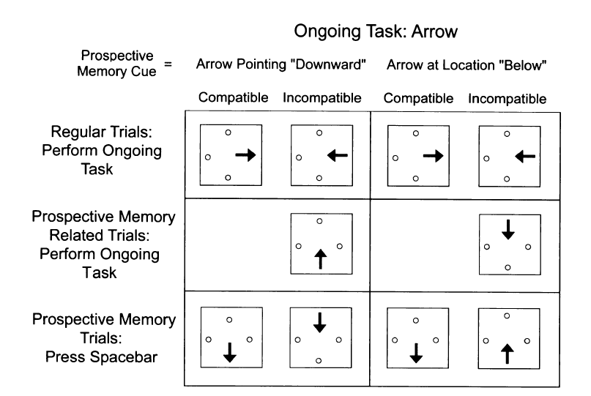
Arrow-Task/ Location-Task

